Slide 1
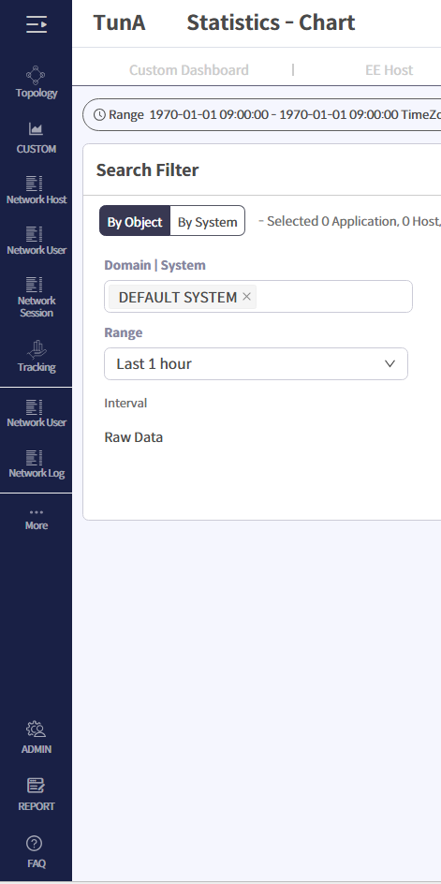
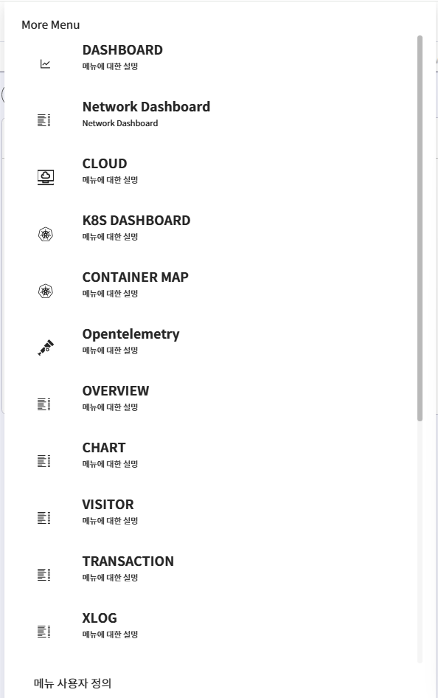
사이드 메뉴 변경으로 인한 아이콘 제작 요청
각 메뉴가 단일 기능을 하는 형태의 메뉴 구성
메뉴별 아이콘이 필요
아이콘은 기본 사이드 메뉴에 나타나고
화면 크기나 설정으로 인해 나타나지 않은 메뉴는 More 아이콘에 마우스 올려놓으면 추가 화면으로 나타나는데, 해당 화면에서도 사이드 메뉴에서 사용했던 아이콘 사용.
같은 아이콘 다른 색상을 사용하여 되도록 fill, stroke는 currentColor

Slide 2
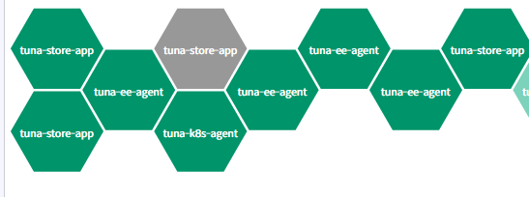
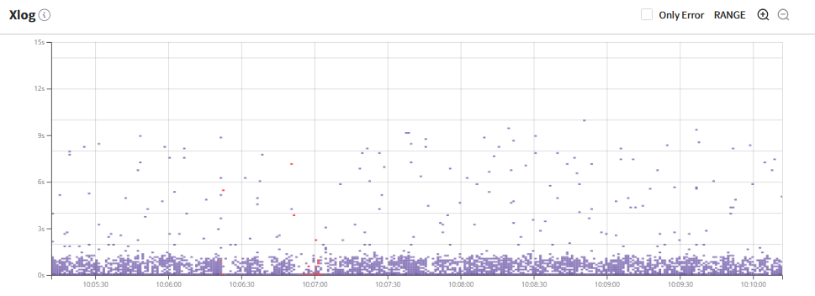
메뉴 목록
메뉴 | 내용 | 비고
Network Dashboard | Network 정보에 대한 실시간 차트를 보는 메뉴
Container Map | 비고 이미지와 비슷한 육각형이 모여있는 아이콘 필요
Overview | 일일 통계 데이터를 보는 화면
Chart | 차트를 조회하여 보는 화면, 차트 관련 아이콘
Visitor | 방문자 정보 조회 화면, 사람관련 아이콘
Transaction | 트랜잭션 정보를 보는 화면, 데이터가 오가는 형태의 아이콘
Xlog | Xlog, 비고 이미지와 비슷한 차트에 여러 점이 찍힌 형태의 아이콘

Slide 3
메뉴 목록
메뉴 | 내용 | 비고
SQL | SQL 관련 데이터 보는화면, DB 관련 아이콘
Error | 에러를 보는 화면
Enduser | 사용자 데이터 통계를 보는 화면
User Experience | 사용자 경험 데이터 통계를 보는화면
Script Error | 브라우저 에러를 보느 화면
Event Log | 쿠버네티스 이벤트 로그를 보는 화면
Network User | User 관련하여 복수의 Xlog 차트를 보는 화면

Slide 4
메뉴 목록
메뉴 | 내용 | 비고
Network Log | Network관련 로그를 보는 화면
추이비교 | 여러 차트를 비교하는 화면
Topology | 여러 노드가 연결된 형태의 그림

